Slide 1

LA MISSIONE DART AL SISTEMA BINARIO DIDYMOS
UNIVERSITÀ DEGLI STUDI DI PADOVA
Dipartimento di Fisica e Astronomia ‘Galileo Galilei’
Corso di Laurea in Astronomia
Relatrice Prof.ssa Monica Lazzarin
Correlatrice
Dott.ssa Fiorangela La Forgia
Laureando
Gabriele Bertinelli

Slide 2
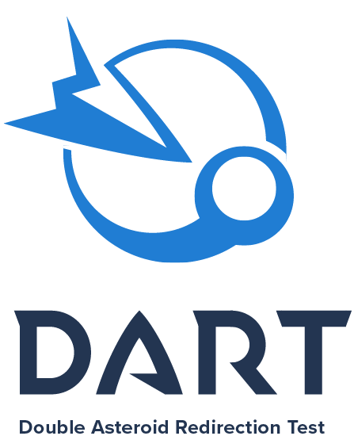
La missione DART
Primo test in scala reale di un sistema per la difesa planetaria da Potentially Hazardous Asteroids (PHA)
Ritorno astrofisico sulla formazione ed evoluzione dei sistemi binari di asteroidi
Estensiva campagna osservativa in-situ con la futura missione Hera

Slide 3
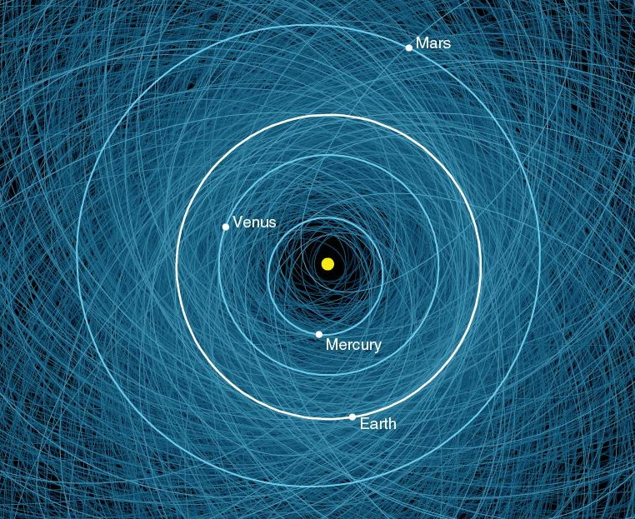
Potentially Hazardous Asteroids
Categoria di oggetti tra i Near Earth Objects (NEO)
Oggetti:
minima distanza all’intersezione con l’orbita terrestre è inferiore a 0.05 AU (∼7.500.000 km)
magnitudine assoluta H<22
diametro > 100 metri
Un loro impatto con la Terra causerebbe eventi catastrofici su larga scala, anche globale (es. evento di Cheljabinsk del 2013 – oggetto di 20 metri)
È necessaria una tecnologia anti-collisione
Orbite dei PHA conosciuti. (NASA/JPL)

Slide 4
La missione DART
Primo test in scala reale di un sistema per la difesa planetaria da Potentially Hazardous Asteroids (PHA)
Ritorno astrofisico sulla formazione ed evoluzione dei sistemi binari di asteroidi
Estensiva campagna osservativa in-situ con la futura missione Hera

Slide 5
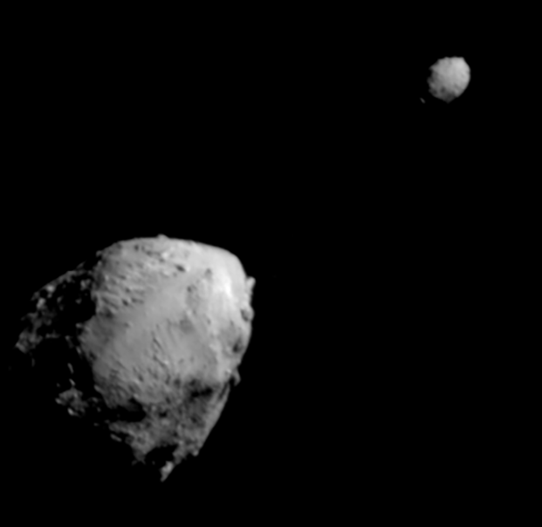
Sistemi binari di asteroidi
Frazione considerevole della popolazione asteroidale
Permettono di investigare molte proprietà:
proprietà fisiche
composizione
struttura interna
processi di formazione ed evoluzione, spesso difficili da investigare con altri mezzi
Sistema binario Didymos visto a 920 km dalla sonda DART. (NASA/JHU-APL)

Slide 6
Sistemi binari di asteroidi
Vari metodi di osservazione per l’identificazione della seconda componente:
Osservazioni rada
Osservazioni spettrali
Imaging diretto
Osservazioni fotometriche
Sistema binario Didymos visto a 920 km dalla sonda DART. (NASA/JHU-APL)

Slide 7
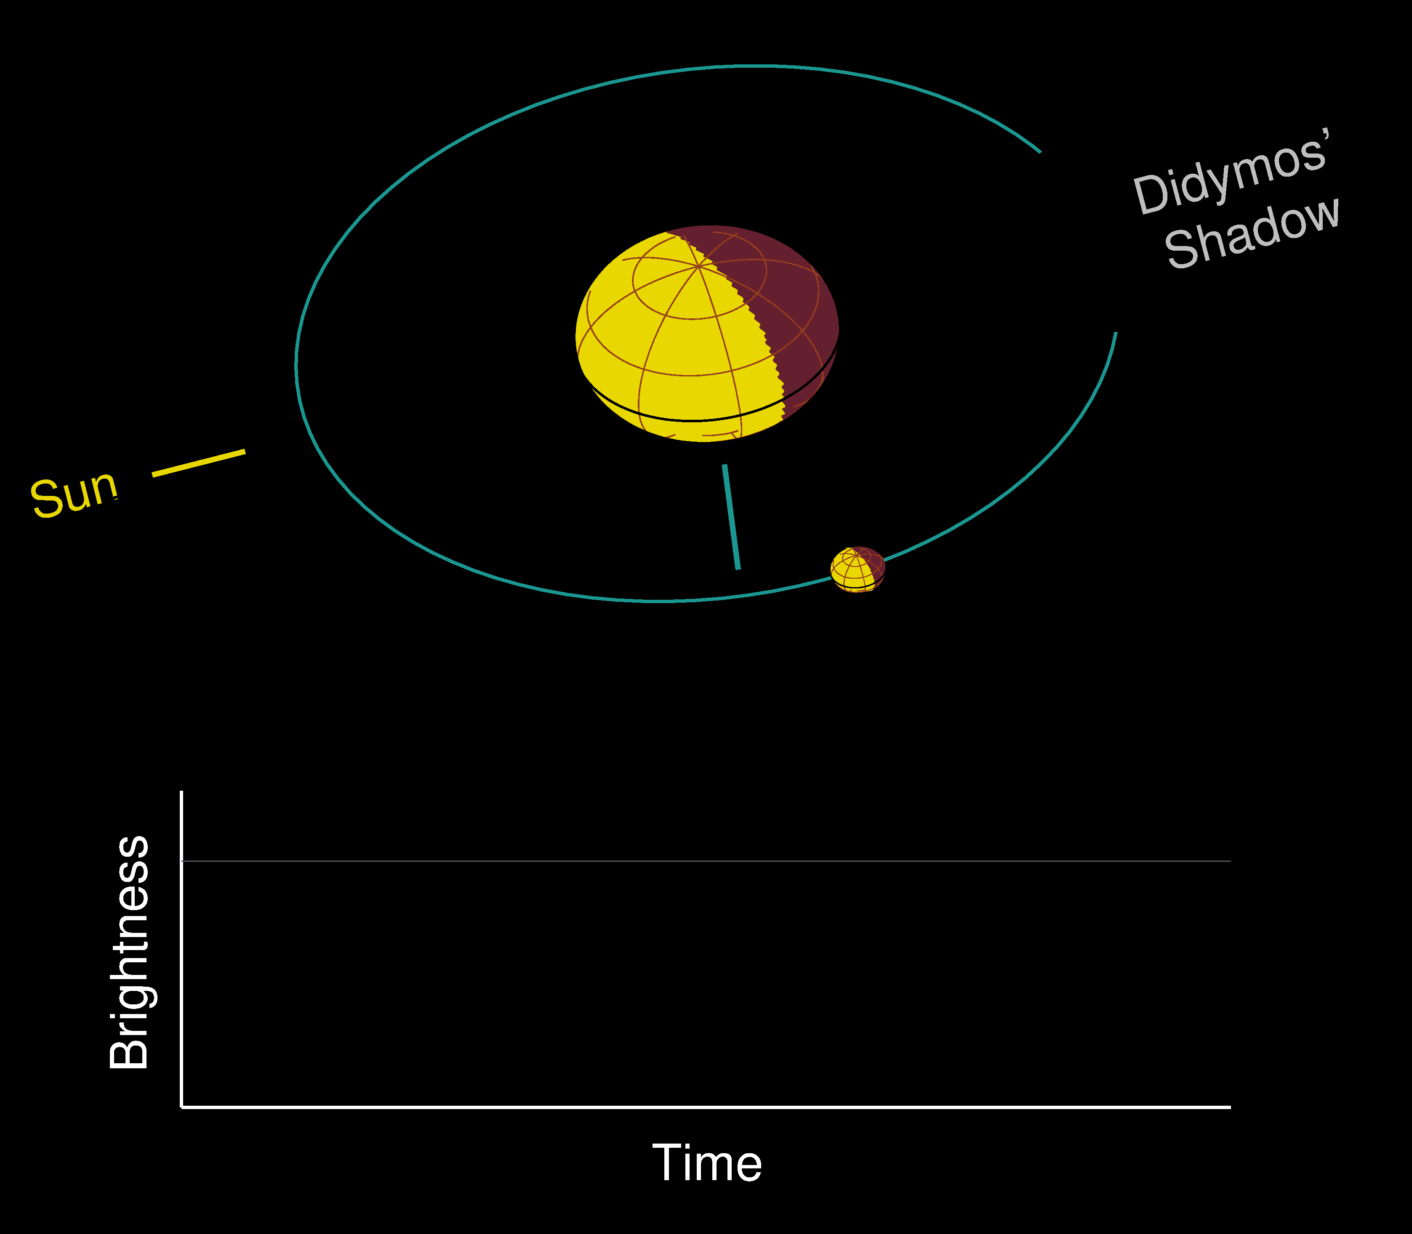
Osservazioni fotometriche
Serie temporale di misurazioni della brillanza totale di un sistema asteroidale
Basata sul fatto che le componenti di un sistema possono oscurare o proiettare un’ombra l’una sull’altra, producendo occultazioni o eclissi rispettivamente
Metodo utilizzato sia per scovare possibili secondari che per stimare il periodo orbitale del secondario
Animazione che mostra come è generata la curva fotometrica del sistema Didymos osservata da Terra. (NASA/APL)

Slide 8
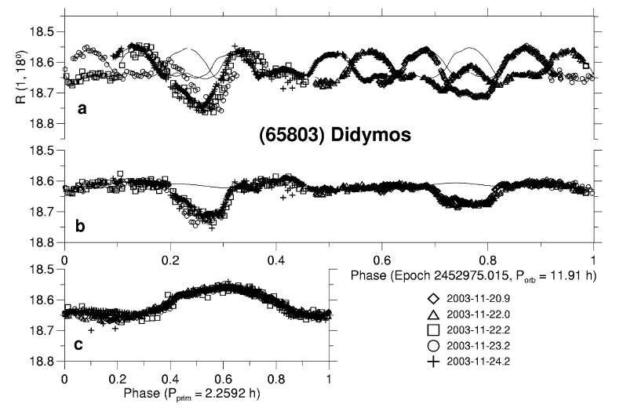
Osservazioni fotometriche
Curva fotometrica di entrambe le componenti
Curva fotometrica della componente orbitale, dopo la sottrazione della brillanza del primario. Si notano gli eventi di eclissi mutua.
Curva di luce del primario
Le curve di luce sono state utilizzate per stimare il periodo orbitale (pre-impatto): 11.92 ore; e il periodo di rotazione del primario: 2.26 ore.
Curva di luce di Didymos pre-impatto ottenuta con i dati raccolti nel novembre 2003. (Pravec et al., 2006)

Slide 9
Il sistema Didymos
Didymos è stato scoperto nel 1996
Nel novembre 2003 viene scoperto il suo satellite naturale Dimorphos
Dal 2003 al 2022 estensa campagna osservativa, in particolare per stimare il periodo orbitale
Caratteristiche:
Diametro Didymos: 780±30 m
Diametro Dimorphos: 171±11 m
Semiasse maggiore: 1.19±0.03 km
Periodo orbitale: 11.92 ore
Classificazione tassonomica: S-type
Near Earth Object
Sistema binario Didymos visto a 920 km dalla sonda DART. (NASA/JHU-APL)

Slide 10
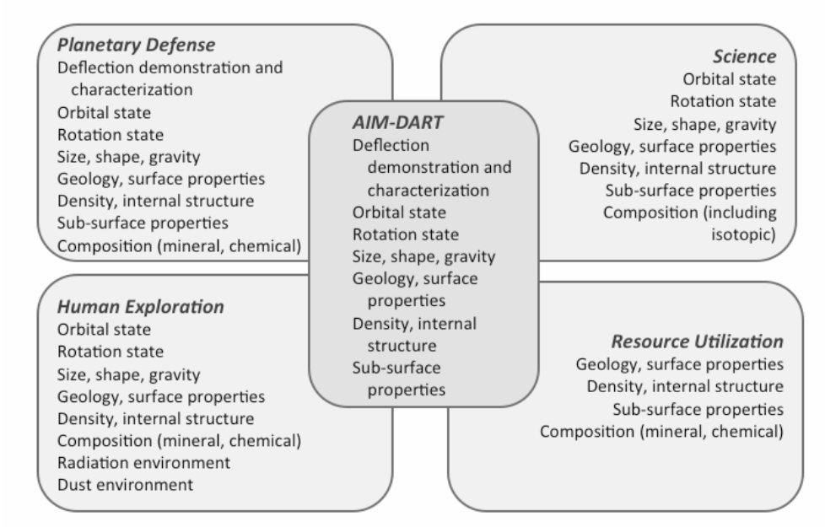
Didymos come obiettivo della missione DART
Sistema binario a eclissi
Δv corretto per costi-benefici
L’orbita del sistema non interseca quella della Terra → nessun pericolo per la sicurezza del pianeta
Diametro di Dimorphos (>100 m) lo rende paragonabile agli oggetti classificati come PHA
Nel settembre 2022 si trovava alla minima distanza con la Terra e in opposizione → massimizzazione efficacia osservazioni
Analisi estensiva con la missione Hera
Ritorno scientifico e tecnologico dovuto alle missioni DART e Hera. (Michel et al., 2016)
\

Slide 11
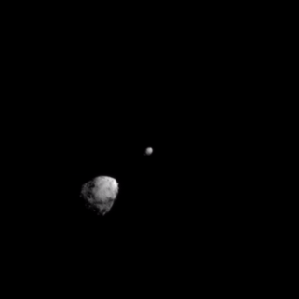
Il test
Traguardi:
24-11-2021: lancio
11-09-2022: rilascio di LICIACube
27-09-2022: impatto su Didymos a 6.6 km/s
2 minuti e 45 secondi dopo l’impatto LICIACube compie un flyby di Dimorphos a 56.7 km
Sequenza di immagini ottenute da DART durante l’avvicinamento a Dimorphos. (NASA/JHU-APL)

Slide 12
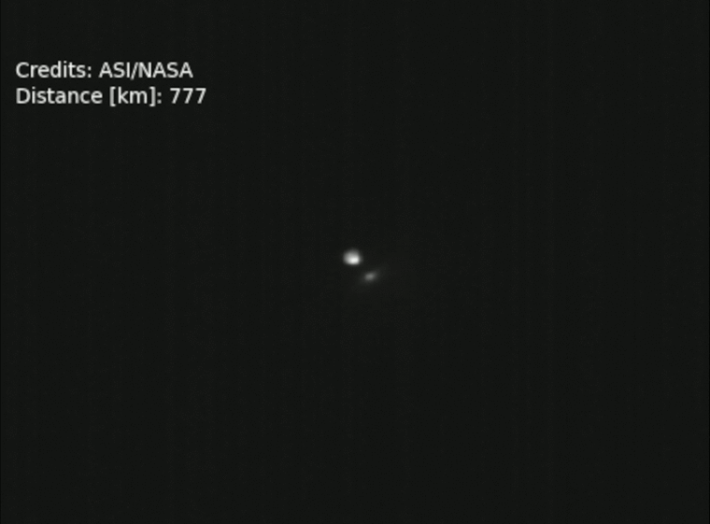
Campagna osservativa post-impatto
La strumentazione a bordo della sonda era ridotta al minimo → la missione dipende quasi interamente sui dati raccolti dagli osservatòri terrestri e spaziali nei mesi seguenti.
In aggiunta ai dati ottenuti dalla sonda DART in avvicinamento e dal cubesat LICIACube.
Sequenza di immagini ottenute da LICIACube dopo l’impatto. (ASI/NASA)

Slide 13
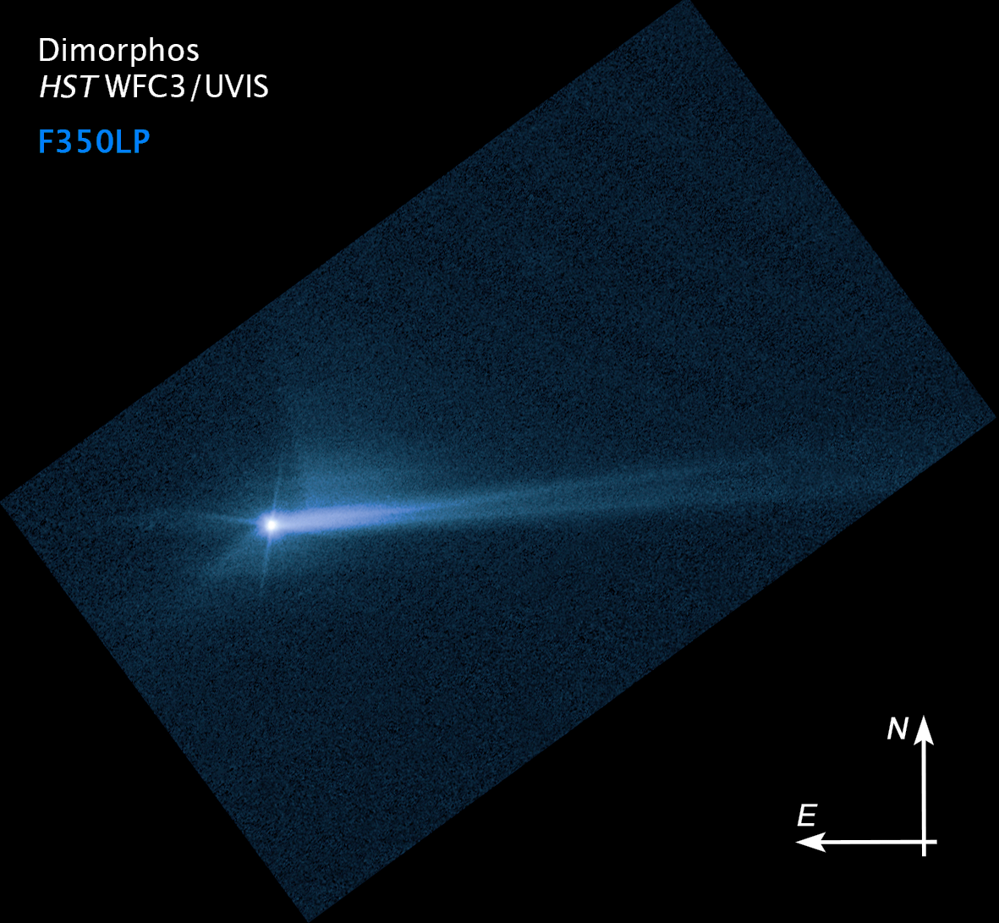
Campagna osservativa post-impatto
Possiamo riferirci ai soli risultati preliminari, poiché i lavori con i primissimi risultati sono stati da poco sottomessi alle maggiori riviste scientifiche internazionali.
Dallo spazio il JWST e l’HST hanno osservato il sistema prima e dopo l’impatto, nell’IR e nel VIS rispettivamente.
JWST fornirà dati spettroscopici per studiare la composizione
HST fornirà informazioni sull’evoluzione della nube di detriti
Immagine ottenuta da HST l’8 ottobre 2022. Si nota la cosa di detriti che si estende per più di 1000 km. (NASA/ESA)

Slide 14
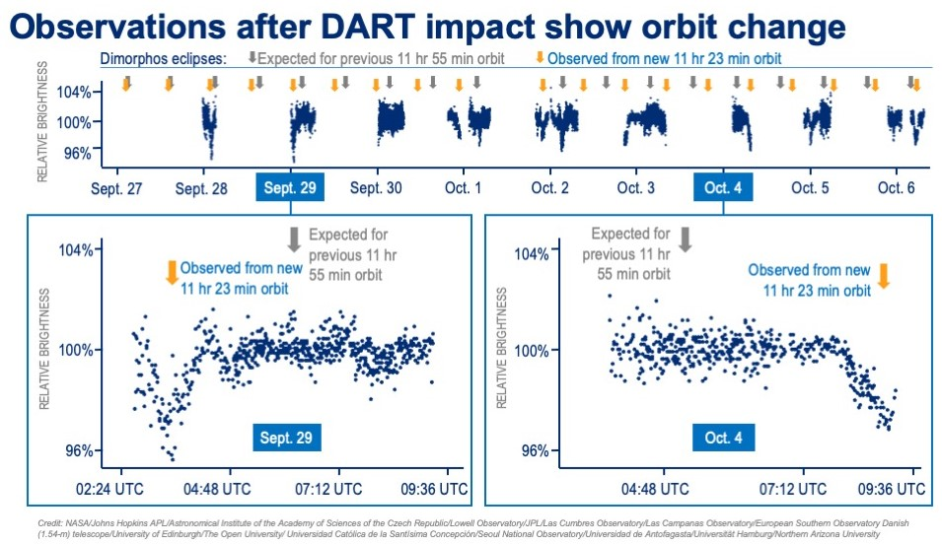
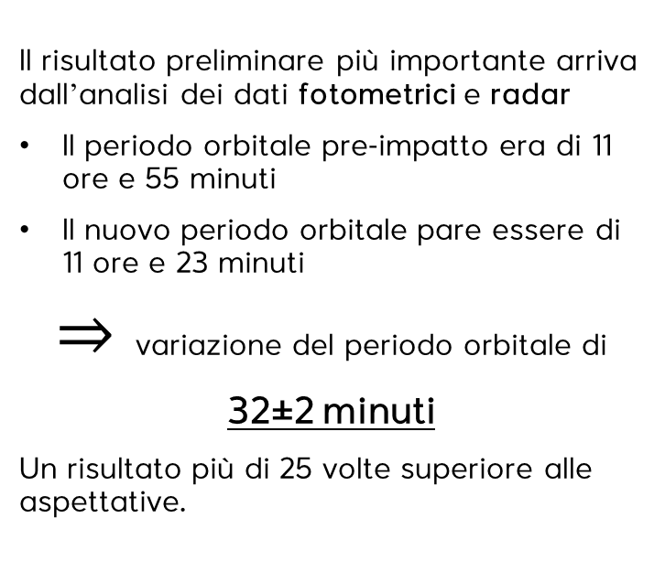
Campagna osservativa post-impatto
Il risultato preliminare più importante arriva dall’analisi dei dati fotometrici e radar
Il periodo orbitale pre-impatto era di 11 ore e 55 minuti
Il nuovo periodo orbitale pare essere di 11 ore e 23 minuti
$⇒$ variazione del periodo orbitale di
32±2 minuti
Un risultato più di 25 volte superiore alle aspettative.
Curva fotometrica post-impatto ottenuta tramite dati raccolti da molteplici osservatori terrestri. (NASA/JHU-APL/et al.)

Slide 15
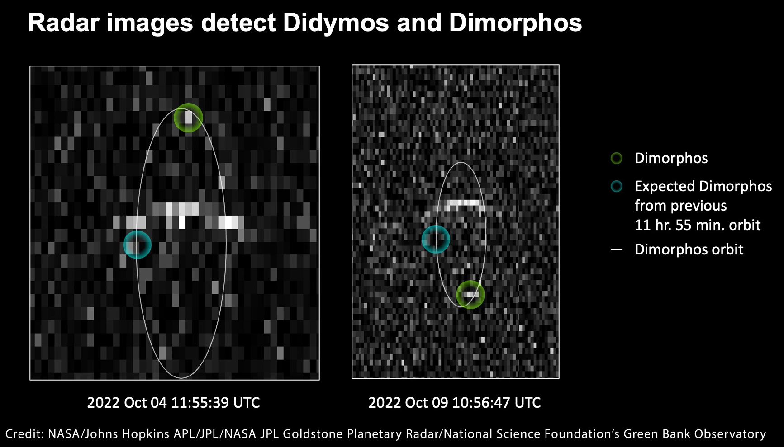
Campagna osservativa post-impatto
La conferma della presunta variazione del periodo orbitale arriva anche dalle osservazioni radar.
Immagini radar ottenute dall’osservatorio di Goldstone e dal Green Bank Observatory (NASA/JHU-APL/et al.)

Slide 16
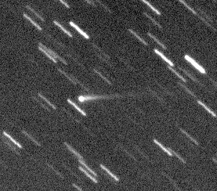
Osservazioni da Asiago
Durante le notti del 17, 18, 19 ottobre ho contribuito a raccogliere dati spettroscopici del sistema.
I dati sono in fase di elaborazione e confronto con quelli raccolti dagli altri team di DART.
I dati dovranno essere ridotti con molta cura per poter escludere qualsiasi tipo di bias dovuto al fatto che:
il telescopio ha avuto problemi con l’inseguimento dell’asteroide
gli spettri sono stati presi a un valore di airmass elevato
Immagine di Didymos ottenuta con il telescopio Copernico dell’OAPd. (INAF/OAPd)

Slide 17
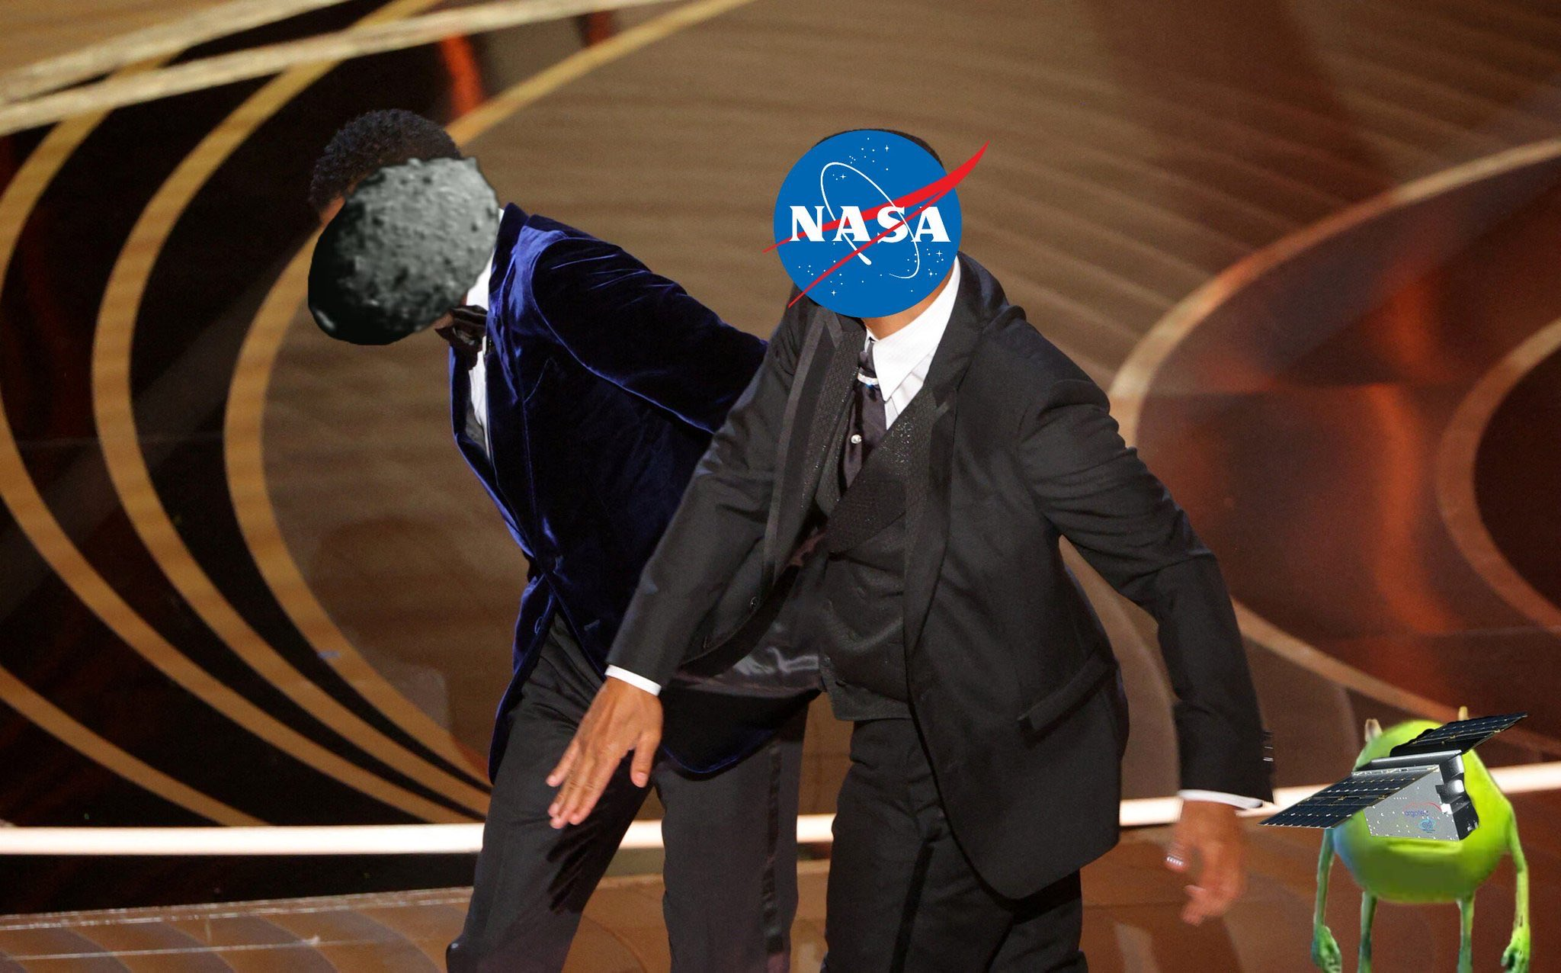


UNIVERSITÀ DEGLI STUDI DI PADOVA
Dipartimento di Fisica e Astronomia ‘Galileo Galilei’
Corso di Laurea in Astronomia

Slide 18
La missione DART
Primo test in scala reale di un sistema per la difesa planetaria da Potentially Hazardous Asteroids (PHA)
Ritorno astrofisico sulla formazione ed evoluzione dei sistemi binari di asteroidi
Estensiva campagna osservativa in-situ con la futura missione Hera

Slide 19
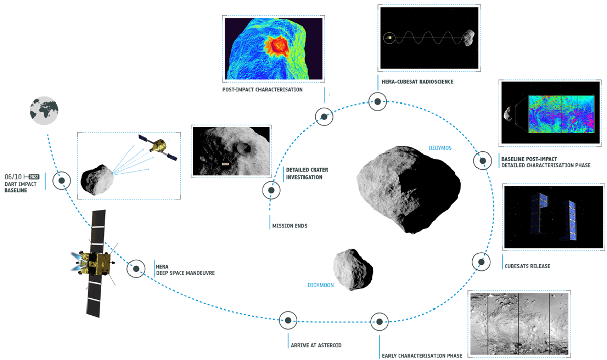
La missione Hera
Lancio previsto nell’ottobre 2024
Arrivo in orbita al sistema nel 2026
Obiettivi:
valutare efficacia impattatore cinetico:
quanto il trasferimento di momento dipenda da: densità, porosità, caratteristiche superficiali e interne
% energia cinetica trasferita nella frammentazione e % energia cinetica trasformata in energia cinetica dei frammenti
raccogliere informazioni sulle caratteristiche superficiali, porosità e struttura interna
mappare l’intera superficie e la struttura interna
studio dell’evoluzione della nube di detriti
Timeline della missione Hera. (ESA)

Slide 20
La missione Hera
Lo studio degli asteroidi binari è fondamentale per la comprensione della loro evoluzione e dei processi che li modificano: space weathering, collisioni, incontri planetari, effetto Yarkovsky, ecc.
Queste informazioni saranno utili per ampliare la nostra conoscenza sulla formazione ed evoluzione del Sistema Solare stesso.
Lo studio della loro evoluzione dinamica, struttura e composizione consentirà di poter individuare i migliori metodi per la difesa planetaria.
Timeline della missione Hera. (ESA)

